Slide 1
绿色潮流时尚
活动策划PPT模板
20XX
汇报人
OfficePLUS

Slide 2
PART01
活动介绍
目录
PART02
活动流程
PART03
预算费用

Slide 3
PART01
活动介绍

Slide 4
活动小组
EVENT PLANNING
主持司仪
OFFICIATING
活动组织
OFFICIATING
抽奖设置
OFFICIATING
王小二
真男人从不回头
王小三
真男人从不回头
王小四
真男人从不回头

Slide 5
活动目的
EVENT PLANNING
培养一定的创新意识
01
丰富学生课余生活
02
给广大在校学生提供展示自身才华的舞台和锻炼
有利于调动全校学生的积极性，展现个人风采
培养和挖掘人才
03
繁荣校园文化
04
通过举办本大赛，培养选拔富有创新思维的人才
有利于开拓学生思维，培养学生
的创新能力、协作精神

Slide 6
活动背景
EVENT PLANNING
校园活动已经发展到如火如茶的境界
随着“校园活动”的普及，校园活动从20XX年开始新起，至今已经发展到如火如茶的境界，已经成为活动业态中重要的组成部分，各类产业的投入也越来越大，社会对校园活动的重视也越来越多。并且不管是个人，媒体、校园都相继接受了校园活动这种方式和概念。
校园活动作为一个已经被认可的朝阳产业，带动的是整个产业链的发展，但是由于至今各类法规、管理、配套措施的不到位，还没有真正形成产业化运作，产业链上的各部分都在单打独斗或者有限联合，缺少一个真正的从上游到下游的联合平台。而自驾游展是解决这一问题的有效平台，整合了旅游局、景区、媒体、车辆、酒店、租车、保险、自驾游相关产品、汽车俱乐部、车辆
救援等资源，面向广大车主，提供一个全面的选择平台，而这些提供自驾游服务的
企业又可相互进行联合，从而更好的提供为车主接受的产品。

Slide 7
活动概述
EVENT PLANNING
01
参与方式
02
活动安排
03
奖品设置
网络专题报名：男生报名我是暖男，通过活动专题页“我是暖男”通道自行上传参赛照片并附带暖男厨神宣言进行报名，工作人员审核通过后上传展示，即可参与网络人气投票
活动时间
9月25日
凡参与活动，进入人气前100名的选手，均可享受3000元可转让额外购房优惠券一张和精美充电宝一台。
报名阶段
9月25日
落地海选
10月18日
入选名单
10月26日
巅峰对决
10月26日

Slide 8
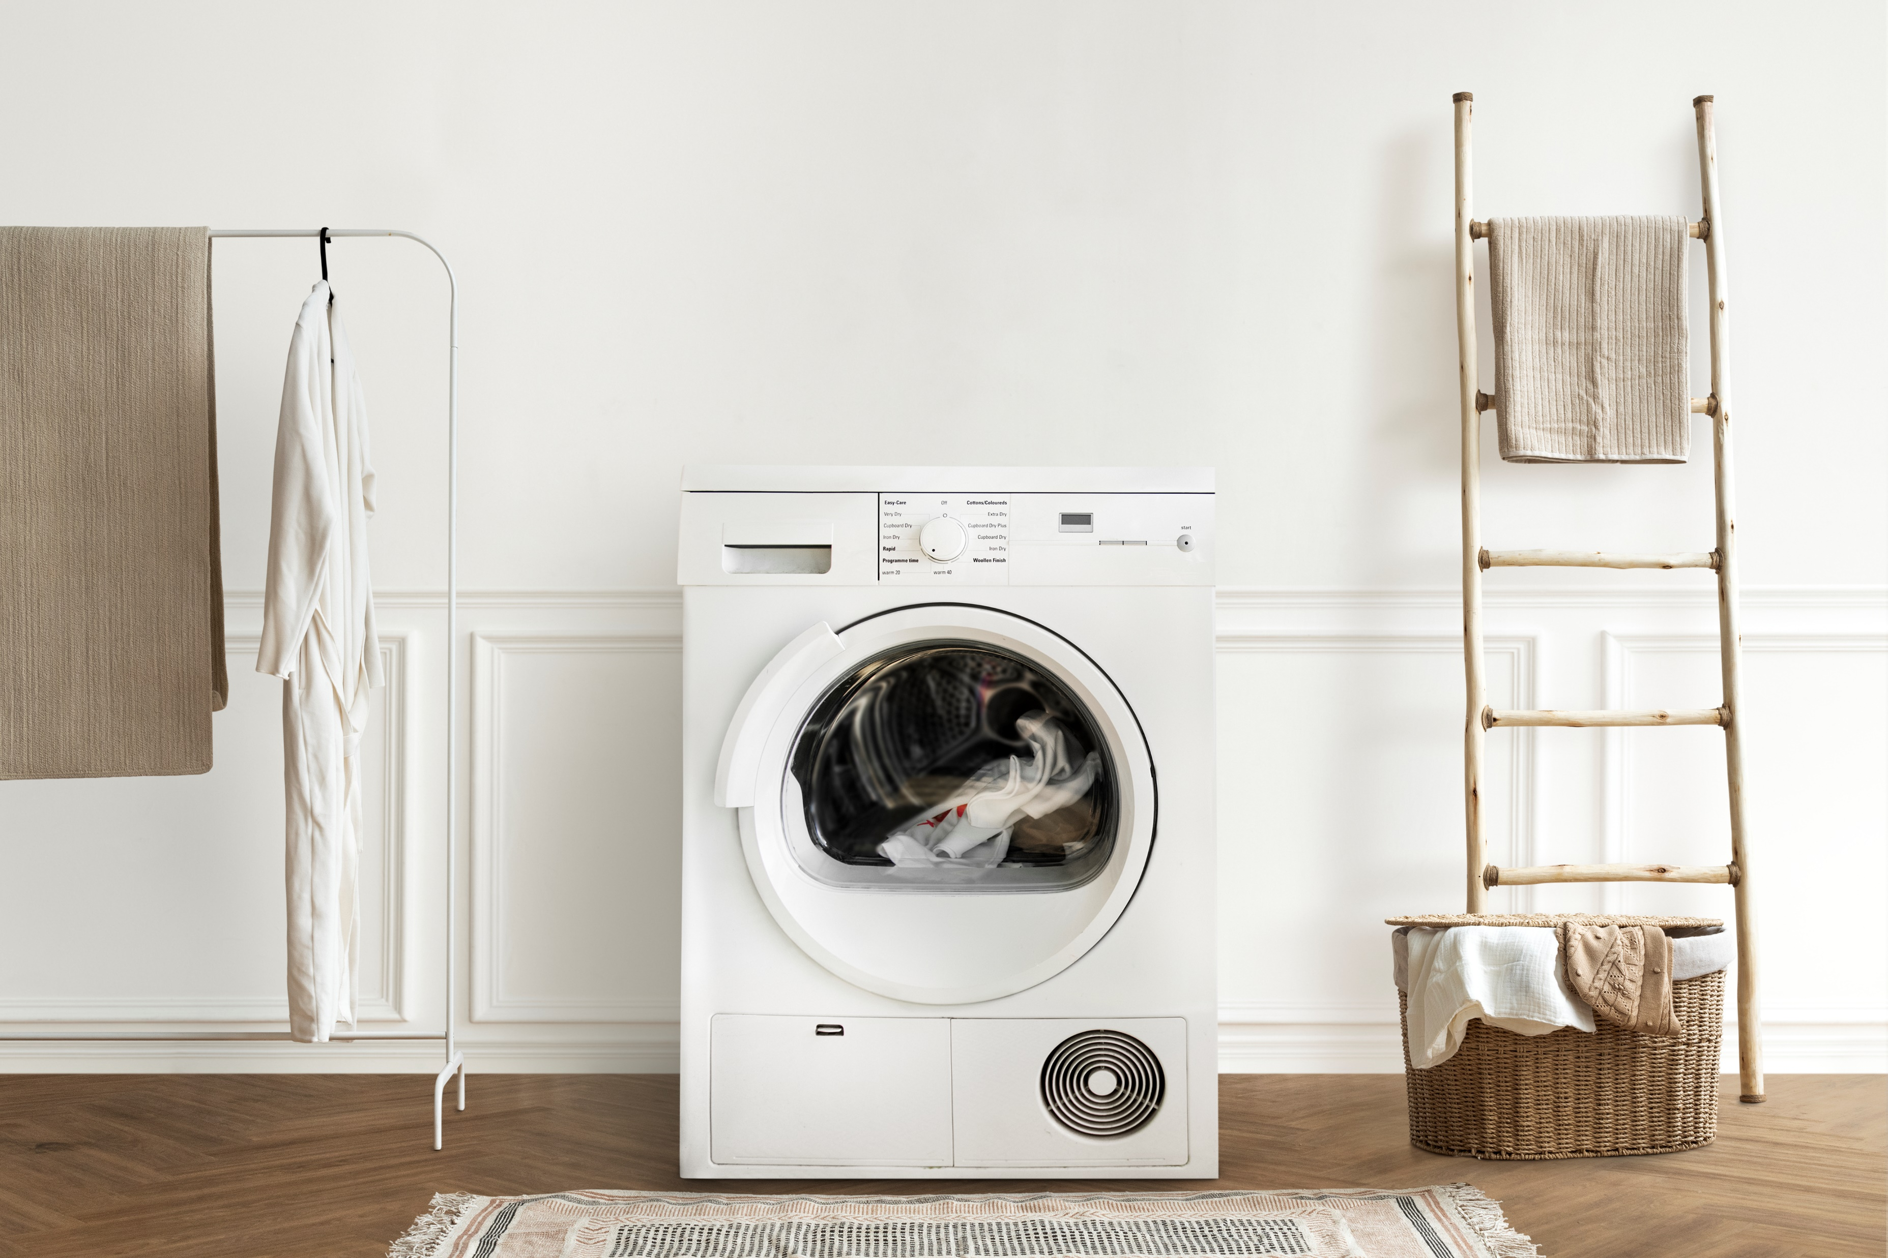
活动奖品
EVENT PLANNING
一等奖
二等奖
三等奖
Officeplus电视机
Officeplus手机
Officeplus洗衣机
EVENT PLANNING
EVENT PLANNING
EVENT PLANNING
EVENT PLANNING
Officeplus电视机

Slide 9
组织架构
EVENT PLANNING
项目总指挥
人员管理中心
物资管理中心
新闻管理中心
礼仪人员
物品购买
媒体联络
来宾接待
现场布置
媒体接待
工作人员
游戏设施
媒体沟通

Slide 10
赞助伙伴
EVENT PLANNING

Slide 11
PART02
活动流程

Slide 12
活动流程
EVENT PLANNING
9.20
9.20
9.20
9.20
活动开始
第一阶段
第二阶段
第三阶段
9.20
9.20
9.20
9.20
奖品颁发
公布结果
投稿截止
第四阶段

Slide 13
活动规划
EVENT PLANNING
入场准备
现场互动
抽奖颁奖
复盘总结
校园活动作为一个已经被认可的朝阳产业，带动的是整个产业链的发展，但是由于至今各类法规、管理、配套措施的不到位
校园活动作为一个已经被认可的朝阳产业，带动的是整个产业链的发展，但是由于至今各类法规、管理、配套措施的不到位
校园活动作为一个已经被认可的朝阳产业，带动的是整个产业链的发展，但是由于至今各类法规、管理、配套措施的不到位
校园活动作为一个已经被认可的朝阳产业，带动的是整个产业链的发展，但是由于至今各类法规、管理、配套措施的不到位

Slide 14
游戏活动
EVENT PLANNING
从嘉宾阵容中随机选出5位客户
主持人宣布正确答案，答错一方淘汰
02
提问问题
04
01
03
获胜者
抽选观众
宣布答案
主持人出题，嘉宾确定问题的答案
获胜者获得精致礼品A

Slide 15
时间规划
EVENT PLANNING
20XX.XX.XX
JANUARY 20XX
M | T | W | T | F | S | S
31 | 1 | 2 | 3 | 4 | 5 | 6
7 | 8 | 9 | 10 | 11 | 12 | 13
14 | 15 | 16 | 17 | 18 | 19 | 20
21 | 22 | 23 | 24 | 25 | 26 | 27
28 | 29 | 30 | 31 | 1 | 2 | 3
4 | 5 | 6 | 7 | 8 | 9 | 10
校园活动作为一个已经被认可的朝阳产业，带动的是整个产业链的发展，但是由于至今各类法规、管理、配套措施的不到位
20XX.XX.XX
校园活动作为一个已经被认可的朝阳产业，带动的是整个产业链的发展，但是由于至今各类法规、管理、配套措施的不到位

Slide 16
活动安排
EVENT PLANNING
01
02
03
04
05
06
07
08
09
10
11
12
Jan
Feb
Mar
Apr
May
Jun
Jul
Aug
Sep
Oct
Nov
Dec
入场准备
现场互动
抽奖颁奖
复盘总结

Slide 17
当天安排
EVENT PLANNING
时间 | 活动名称 | 活动内容
9:30-10：00 | 来宾签到、入场 | 领导、活动嘉宾由专人签到
10.00-12：00 | 主持人介绍本次活动致辞并进行仪式 | 领导为本次活动致辞，各商 协会领导发言
12：30-14.00 | 冷餐会、自助餐开始，联谊活动 | 微信抽奖活动
14：30-17:30 | 正式活动环节 | 游戏互动，主持人上场演讲
18：00-21：00 | 晚餐观看表演 | 各个班级交流，介绍

Slide 18
PART03
预算费用

Slide 19
活动预算
EVENT PLANNING
宣传费用
校园活动作为一个已经被认可的朝阳产业
宣传费用
40
%
组织费用
校园活动作为一个已经被认可的朝阳产业
组织费用
30
%
物料费用
物料费用
15
校园活动作为一个已经被认可的朝阳产业
%
其他费用
其他费用
5
%
校园活动作为一个已经被认可的朝阳产业

Slide 20
活动预算
EVENT PLANNING
50000
20000
元
元
总计费用
总宣传费用

Slide 21
活动预算
EVENT PLANNING
活动各项费用预算分布
各部门费用支持占比
5200
7200
开拓部门
元
元
20%
宣传费用
组织费用
资源部门
20%
2400
9000
宣传部门
元
元
20%
其他费用
物料费用
公关部门
20%

Slide 22
感谢观看
20XX
汇报人
OfficePLUS

Slide 23
OfficePLUS.cn
标注
字体使用
行距
素材
声明
作者
中文 思源黑体
英文 Manrope3
标题 1.0
正文 1.2
Freepik
本网站所提供的任何信息内容（包括但不限于 PPT 模板、Word 文档、Excel 图表、图片素材等）均受《中华人民共和国著作权法》、《信息网络传播权保护条例》及其他适用的法律法规的保护，未经权利人书面明确授权，信息内容的任何部分(包括图片或图表)不得被全部或部分的复制、传播、销售，否则将承担法律责任。
文大金

